Slide 1
1.Презентации в образовательном процессе. 2. Презентация в работе с детьми.
3. «Методы и приемы формирования режиссерской игры у детей старшего дошкольного возраста»
4.Выполнила: воспитатель первой младшей группы
Польникова В.Н.
Муниципальное бюджетное дошкольное образовательное учреждение детский сад «Колосок» с. Сорочий Лог Первомайский район Алтайский край

Slide 2
Приоритетной целью дошкольного воспитания и обучения является развитие дошкольника на основе его ведущей деятельности, т.е. игры. Самой привлекательной деятельностью для ребенка являются именно творческие игры т.к. все исследователи единодушно отмечали, что игра является наиболее свободной, непринужденной деятельностью ребенка, в игре он делает только то, что хочет сам. При этом творческие игры являются одним из важнейших средств всестороннего развития личности.

Slide 3
Актуальность Проблема развития и формирования режиссерской игры в дошкольном возрасте является актуальной, на это указывают педагоги, которые изучали режиссерскую игру, такие как Е.М. Гаспарова, Е.Е. Кравцова, Н.А. Короткова, С.Л. Новоселова и Л.В. Артемова, О.В. Солнцева и др. Гаспарова , Е.М. и Кравцова Е.Е. относят режиссерскую игру к разновидности сюжетно ролевых игр. Артемова Л.В. относит режиссерскую игру к театральным играм и предлагает классификацию режиссерских игр в соответствии с разнообразием театров в детском саду.

Slide 4
В своих работах они раскрыли сущность режиссерской игры, ее влияние на всестороннее развитие.
Показали, как игра изменяется, на протяжении дошкольного возраста результат исследования режиссерской игры нашли отражение в современных образовательных программах таких как «Детство», «Развитие» но, к сожалению, в педагогической практике режиссерская игра не заняла должного места. Наши наблюдения показали, что в группах создаются условия для режиссерской игры (предметные игрушки, предметы заместители, создание игрового пространства, места и времени для игры и др.) Но педагоги затрудняются в организации данного вида игр. Я предположила, что это может быть связанно с тем, что в типовой программе режиссерские игры невыделенны как особый вид творческой деятельности ребенка, а в методической литературе недостаточно конкретизирована методика организации режиссерской игры. Поэтому меня заинтересовало, какие методы и приемы будут способствовать формированию режиссерской игры.

Slide 5
Методологический аппарат Проблема: Какие методы и приёмы будут способствовать формированию режиссерской игры. Объект: Формирование режиссёрской игры. Предмет: Методы и приемы формирования режиссерской игры. Цель: Доказать эффективность комплексного использования методов и приёмов в формировании режиссерской игры в старшем дошкольном возрасте.

Slide 6
Гипотеза: Уровень развития режиссерских игр повысится, если в процессе работы использовать методы и приемы (чтение художественной литературы, беседа, пересказ, рассказ педагога, совместная игра с ребенком, моделирование, вопросы, внесение новых игрушек, проблемные ситуации). Задачи исследования. 1. Обобщить теоретические данные по проблеме исследования. 2. Выделить показатели и определить уровни развития режиссерской игры. 3. Подобрать и апробировать методы и приемы, способствующие формированию режиссерской игры. 4. Составить методические рекомендации для воспитателей.

Slide 7
Этапы опытно – педагогической работы: Опытно –педагогическая работа по изучению эффективности методов и приемов формирования режиссерской игры в старшей группе предусматривает три главных этапа: 1.Констатирующий; 2.Формирующий; 3.Контрольный; В констатирующем эксперименте можно выделить три последовательных этапа: 1.Определение уровня развития режиссерской игры в старшей группе. 2.Наблюдение педагогического процесса по организации режиссерской игры в старшей группе. 3.Беседа с педагогами.

Slide 8
Констатирующий этап эксперимента. На констатирующем этапе была проведена диагностика, которая показала, что из 14 детей четыре ребенка имеют высокий уровень развития режиссерской игры, что в процентном отношении составляет 28%; четыре ребенка или 28% имеют средний уровень развития; 44% - это шесть детей имеют низкий уровень развития. Данные, полученные в ходе констатирующего эксперимента можно отобразить в таблице1.
Испытуемые | Критерии |  |  |  |  |  |  |  |  |  | Уровни
 | 1 | 2 | 3 | 4 | 5 | 6 | 7 | 8 | 9 | 10
1 | + | - | - | - | + | + | - | - | + | + | С
2 | - | + | - | - | + | - | - | - | - | + | Н
3 | - | - | - | - | + | - | + | + | - | - | Н
4 | + | + | - | - | - | - | - | - | + | - | Н
5 | + | - | + | - | - | - | + | - | - | - | Н
6 | - | - | - | + | + | - | - | - | - | - | Н
7 | + | + | + | - | + | - | - | + | + | + | С
8 | + | + | + | + | + | + | + | - | + | - | В
9 | + | + | + | + | + | + | - | + | + | + | В
10 | - | - | - | + | + | - | + | + | + | + | С
11 | - | - | - | - | - | - | - | + | + | + | Н
12 | + | - | + | + | + | - | - | - | + | + | С
13 | - | + | + | + | + | - | + | + | + | - | В
14 | + | + | + | - | + | + | + | + | + | + | В

Slide 9
Структура показателей уровня развития режиссерской игры до начала формирующего эксперимента по результатам диагностического обследования в процентном отношении представлена на рисунке 1:

Slide 10
На первом этапе констатирующего эксперимента для определения уровня развития режиссерской игры в старшей группе нами были составлены показатели и определены уровни режиссерской игры. Показатели и уровни режиссерской игры выделены из программы «Развитие» автор Венгер Л. А. , Дьяченко О.М., Варенцова Н.С., программы «Детство» автор Логинова В. И., Бабаева Т.И.
Показатели:
1.Умение действовать и говорить от имени разных персонажей самостоятельно.
2.Умение сочетать движение игрушек с речью.
3.Умение самостоятельно выполнять все роли.
4.Умение развивать собственный замысел.
5.Знание разнообразных сказок и умение их пересказывать по порядку.
6.Умение перейти от режиссерской игры к кукольному театру.
7.Умение ориентироваться на зрителей.
8.Умение выразительно пересказывать близко к тексту, передавая интонации.
9.Умение разыгрывать сценки по знакомым сказкам, используя куклы.
10.Умение «действенно» фантазировать.

Slide 11
Уровни развития режиссерской игры у детей. Низкий уровень - игры однообразны. Ребёнок тяготеет к шаблонным игровым сюжетным действиям. В игре ребёнок маловыразителен, речевая активность снижена. Сосредоточен на действиях с игрушками. Речевой репертуар беден. При помощи и контроля со стороны воспитателя действует в игре результативно. Средний уровень - дети охотно участвуют в игре. Разворачивают различные сюжеты (бытовые, общественные, по мотивам знакомых сказок). Игрушки и предметы подбирают в соответствии со своим сюжетом. Высокий уровень - дети имеют разнообразные игровые интересы. В игре проявляют самостоятельность и инициативу. Фантазируют, комбинируют вымышленное и реальное. Придумывают игры с продолжением, комбинируют новые и известные варианты сюжетов.

Slide 12
Формирующий этап эксперимента. Для успешного процесса формирования режиссерской игры был составлен перспективный план. Перспективный план позволил нам использовать подобные методы и приемы комплексно.
Оснащение предметно – развивающей среды. | Обобщение опыта ознакомление с художественной литературой (обучение рассказыванию) | Беседы | Методы и приемы организации режиссерской игры
Удобно расположили игровой материал в группе. Организовали уголок уединения. Игрушки в шкафах расположили так, чтобы их удобно было достать. и убрать после игры. Организовали уголок уединения. Пополнили театральный уголок разными видами театров, биобабо, настольный, пальчиковый, ложковый, изготовили ширму для кукольного театра, подобрали и | Прежде всего пополнить книжный уголок книжки – раскладушки; книжки – панорамы; книжки обшитые тканью, представляющие собой ширму для разыгрывания кукольных спектаклей. В основе руководства режиссерскими играми лежит работа над текстом литературного произведения текст преподносится выразительно художественно при повторном чтении | Беседы по сказкам и ее содержанию: 1.Какие сказки ты знаешь? 2. Какая твоя любимая сказка?3.Назови любимого героя. 4. Чему учит сказка? 5.Чем заканчивается сказ6.Добрые и злые герои сказок. Этические беседы: «Моя семья», «Как я помогаю маме?», «Чем я могу порадовать бабушку и дедушку?», «Праздники в нашей семье», «Мои друзья», «Дружба», «Если друг попал в беду», «Как себя | Методы: - Внесение новой игрушки для стимулирования игры. – Чтение художественных произведений. Приемы: -Приглашения к сотрудничеству с воспитателем (давай расскажем сказку, я начну, а ты продолжишь). – Прием проблемного задания или ситуации. , беседа по просмотренному мультфильму и по содержанию сказки, в беседе выделялся

Slide 13
пополнили игровой материал (фигурки животных диких и домашних, строительный материал, предметы заместители). Пополнили полуфункциональными предметами. | вовлекают детей в анализ содержания. Рекомендуется составление словесного портрета героя, фантазирование по поводу его дома, взаимоотношения с родителями, друзьями, его любимых блюд, занятий, игр. Сочинение различных случаев из жизни героя, непредусмотренных инсценировкой. Анализ придуманных поступков, содержания, подводить к осознанию мотивов поступков персонажей. Обогащению детей художественными средствами передачи образа способствуют этюды из прочитанного произведения или выбор любого события из сказки и его розыгрыш (зрители угадывают). Работа по обучению рассказыванию строится по структуре: 1.первичное чтение произведения;2.вторичное чтение произведения; 3.Беседа и анализ содержание художественного произведения; 4.Рассказывание произведения или отрывка. . | вести на улице?», «Мы любим природу, природа любит нас», «Как животные помогают человеку?», «Животные которые живут в моем доме», «Как узнать, что чувствуют растения, животные при встрече с нами?», «Почему Оленька не сорвала цветок?» (В.Сухамлинский). «Что значит быть вежливым, культурным?», «Волшебные слова», «Почему мы разные?», «Расскажи мне о себе», «Беседы по репродукциям картин» (В.Васнецова, З.Серебряковой, М.Савицкого). «Уважение старшего в семье», «Уроки вежливости», «Рыцарский этикет», «Что значит слово «бюджет»?», «Можно ли требовать у родителей купить тебе игрушку?», «Эмоции человека» (с опорой на фотографии пиктограммы) и т.д. | Портрет персонажей, например лисы хитрые, вертлявые. Пересказ сказки. -Рассказ педагога. Рассматривание иллюстраций с героями. Моделирование. -Совместная игра с ребенком, как образец развития режиссерской игры. -Метод провокации. - Придумай и покажи сказку: на столе раскладывались разные игрушки для внимания ребенка с целью придумать сказку. - Проблемный вопрос: Подумай и скажи: «Как мама может вернуться домой?» Приемы: -Прием проблемного задания или ситуации (Как незнайка попадет на луну?). -Сюрпризный момент, к нам в гости пришли красивые и интересные друзья, давайте мы с ними поиграем.

Slide 14
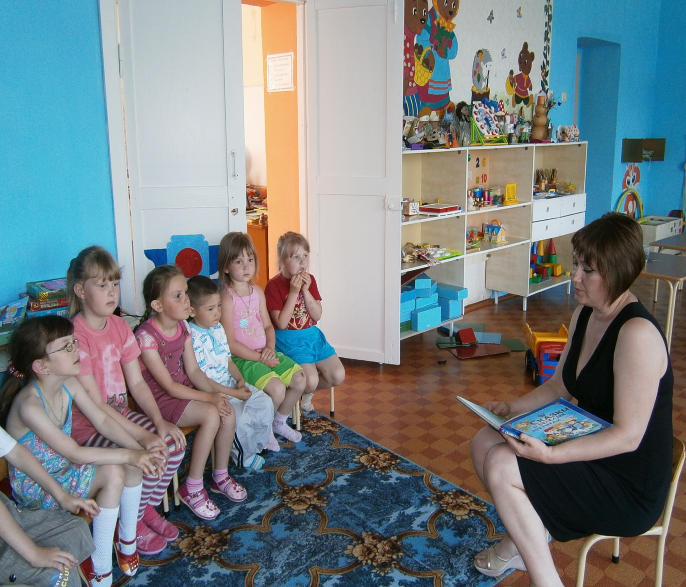
Чтение произведения Х.К. Андерсена «Гадкий утёнок».

Slide 15
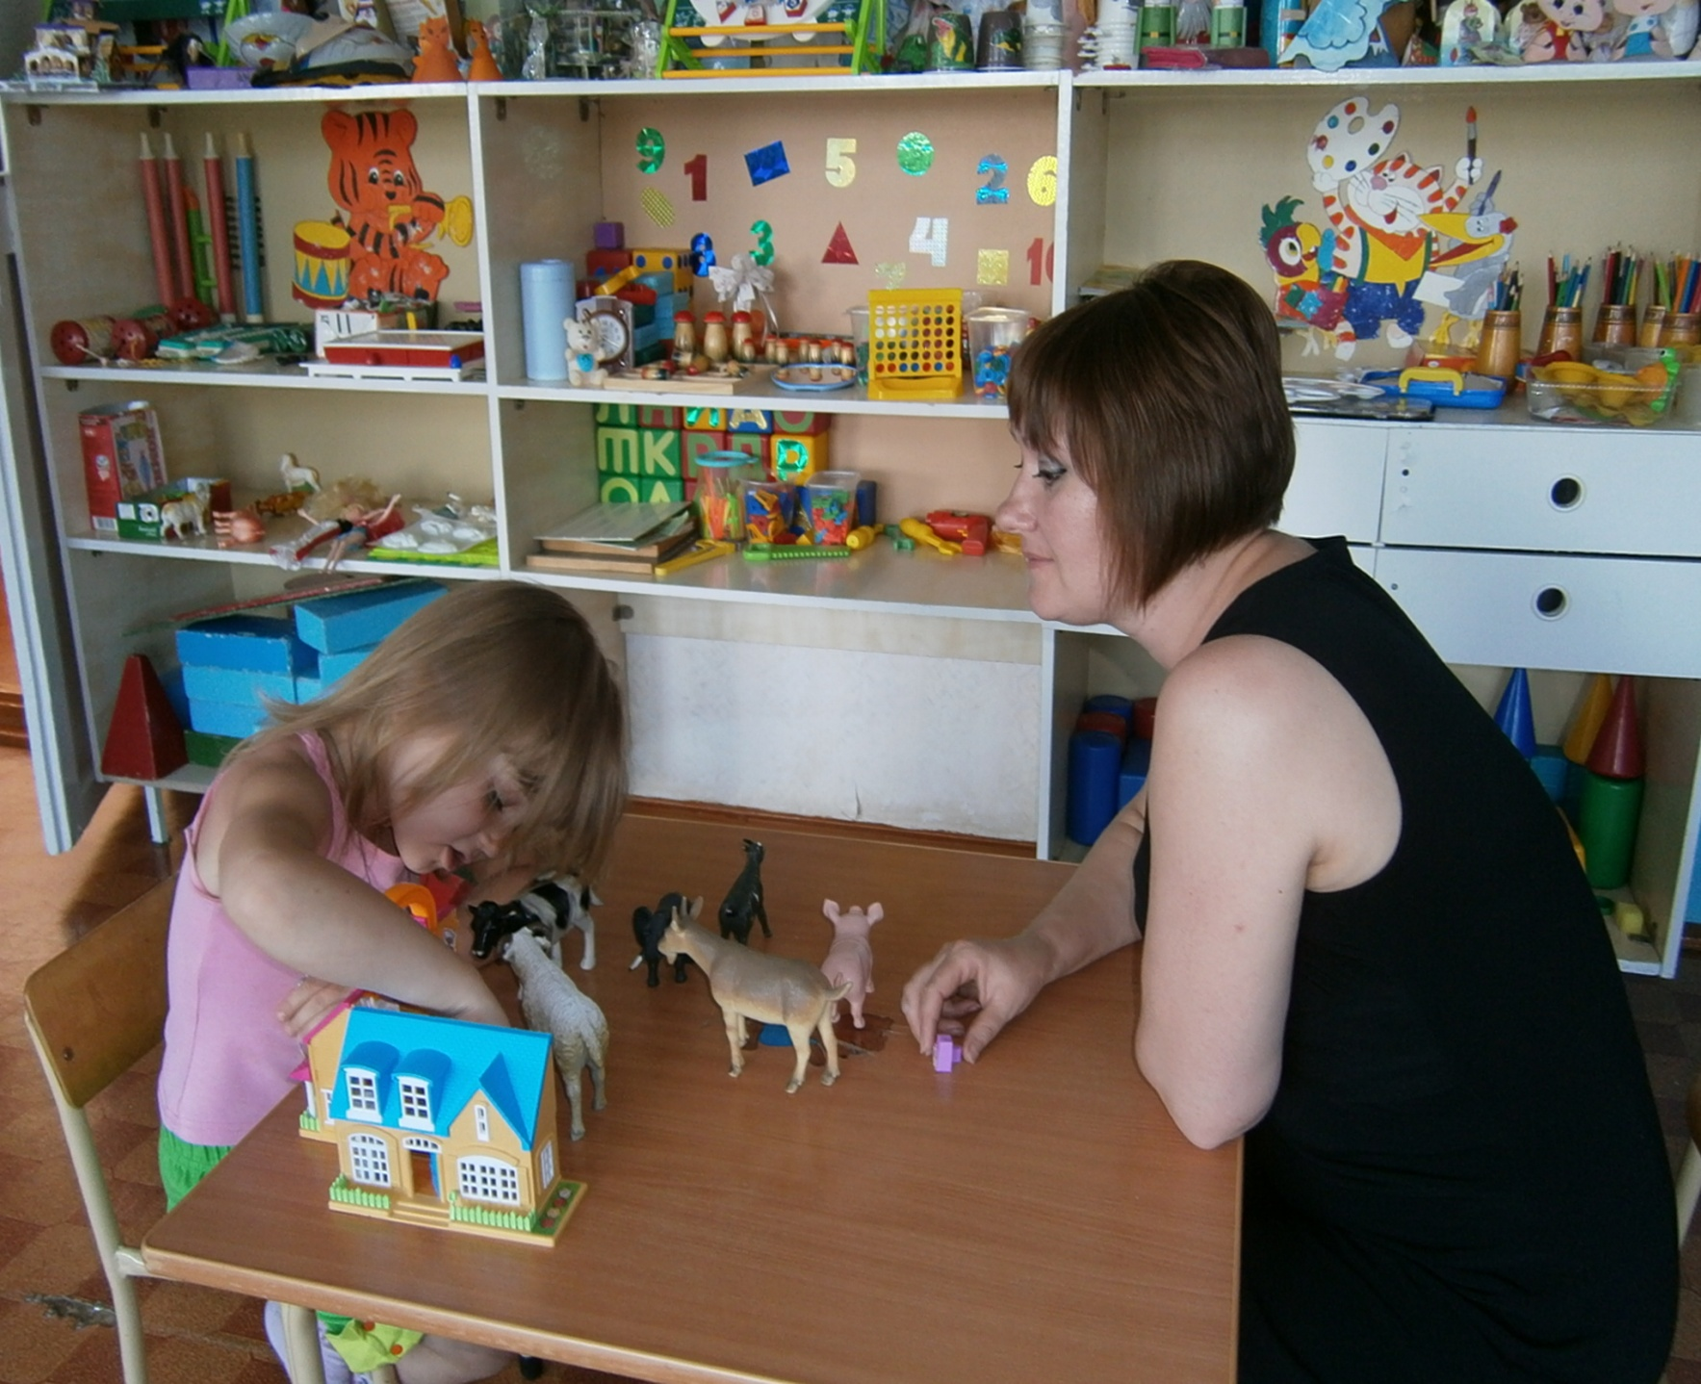
Этическая беседа «Как животные помогают человеку»

Slide 16
Контрольный этап эксперимента. Структура показателей уровня развития режиссерской игры по результатам диагностики обследования контрольного эксперимента в процентном отношении представлена на рисунке 2 .
По результатам проведения диагностики на контрольном этапе в группе были выявлены следующие результаты:
Диагностика показала повышение уровня развития умений в экспериментальной группе, состоящей из шести человек.

Slide 17
Успешному усвоению игровых умений будет способствовать специально подобранные методы и приемы. Мы убедились, что такие методы и приемы как (чтение художественной литературы, беседа, пересказ, рассказ педагога, совместная игра с ребенком, моделирование, вопросы, внесение новых игрушек, проблемные ситуации) расширили тематику режиссерской игры, например, сначала были примитивные сюжеты, а затем сюжет расширился, стал более интересным, содержательным.

Slide 18
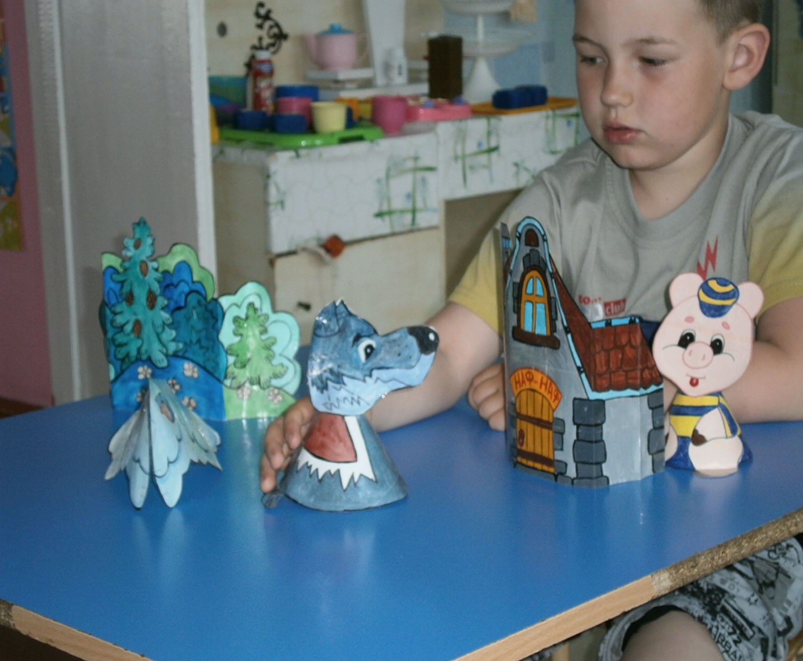
Метод проблемного вопроса, после которого наблюдается развитие режиссёрской игры.

Slide 19
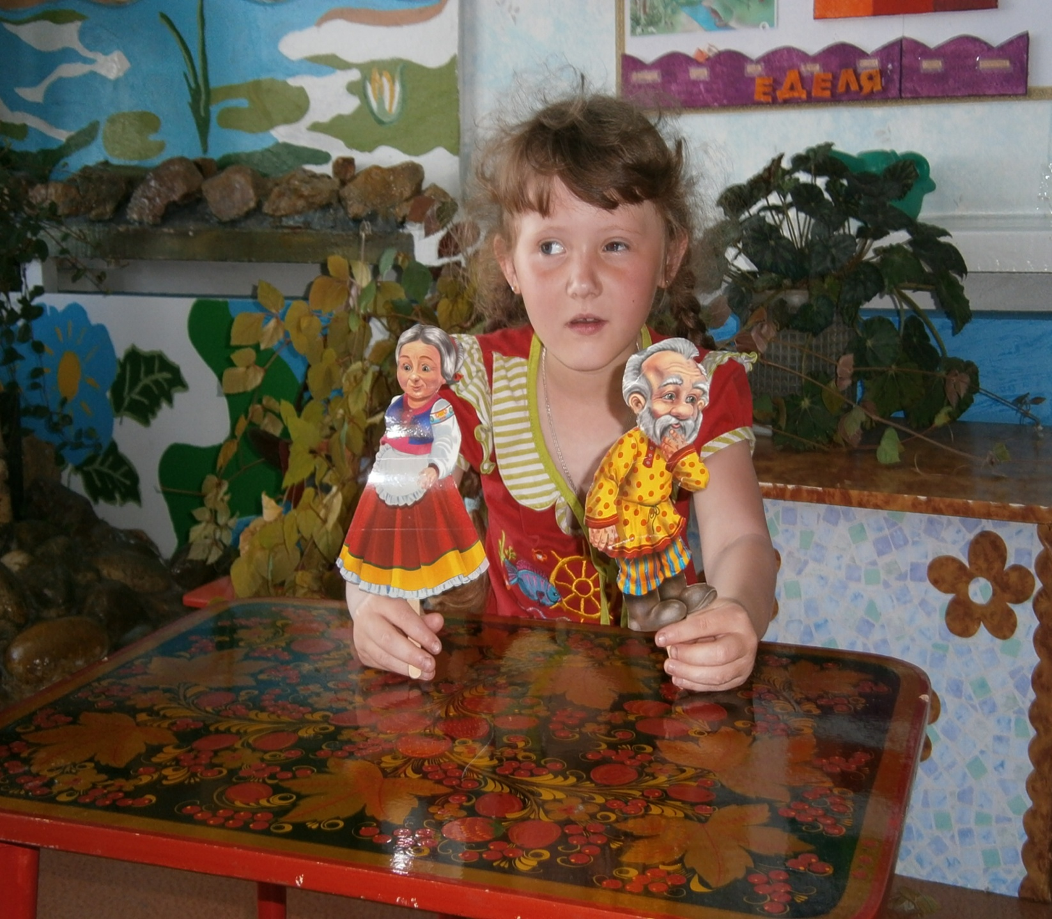
Проблемный вопрос: Подумай и скажи, как Маша может вернуться домой к бабушке и дедушке?

Slide 20
Вывод: Таким образом, эффективность комплексного использования методов и приемов в формировании режиссерской игры доказано. Проводимое нами исследование показало, что цель достигнута, а гипотеза подтверждена.

Slide 21
Спасибо за внимание!

